Slide 1
STUDIO DELLA TERMOIDRAULICA DI UN CANALE DI POTENZA TRAMITE SIMULAZIONI NUMERICHE
Lorenzo Mazzocco
Marco Musile Tanzi
Pierluigi Tagliabue
ADVISOR
Prof. Antonio Cammi

Slide 2
INTRODUZIONE
L’obiettivo del presente lavoro è studiare la termoidraulica di alcuni casi accidentali idealizzati in un canale di potenza di un reattore ad acqua pressurizzata (PWR) con particolare attenzione al fenomeno della crisi di ebollizione.
Per fare ciò abbiamo utilizzato il software RELAP5 MOD3.3 sviluppato dall’Idaho National Laboratory per l’analisi di transitori ed incidenti in impianti nucleari ad acqua.
I dati vengono generati da RELAP5, poi sono elaborati tramite l’utilizzo del linguaggio MATLAB e infine analizzati.

Slide 3
RELAP5
RELAP5 risolve le equazioni del moto monodimensionale per flusso a due fluidi (acqua liquida/vapore).
Il modello idrodinamico di base consiste in 8 equazioni in 8 incognite dipendenti primarie (le variabili indipendenti sono tempo t e posizione x).
Questo modello di base può essere ampliato per includere la presenza di boro e componenti non-condensabili.
Lo schema numerico di risoluzione consiste in un algoritmo alle differenze finite semi-implicito per cui è garantita la stabilità.
Notes:
Molte grandezze termodinamiche sono prese da tabulazioni fornite al software. Altre sono derivate da tali tabulazioni tramite apposite equazioni di stato.

Slide 4
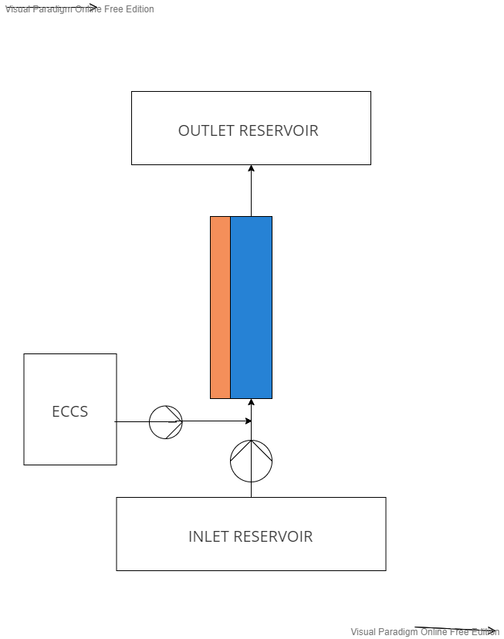
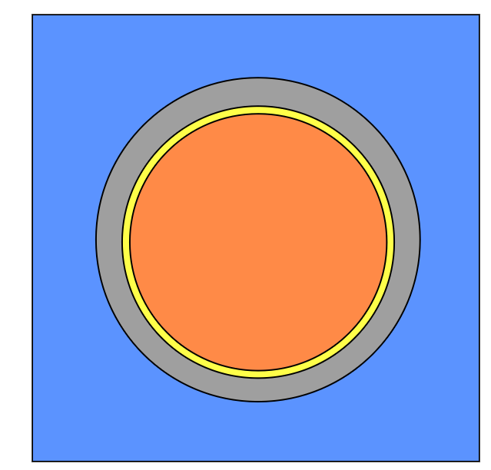
RELAP5
Notes:
SPIEGARE ELEMENTI del diagramma

Slide 5
SIMULAZIONI EFFETTUATE
Inizialmente abbiamo performato una simulazione nel tempo per verificare che il sistema modellato raggiunga un regime stazionario coerente con i dati nominali del sistema reale.
Gli scenari incidentali che abbiamo scelto di studiare sono:
Depressurizzazione (LOCA idealizzato)
Inserzione di reattività (RIA)

Slide 6
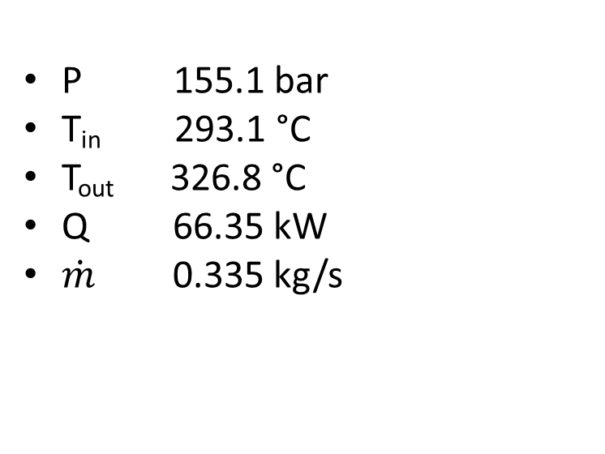
REGIME STAZIONARIO
Il sistema simulato è un canale di potenza di un reattore ad acqua pressurizzata (PWR).
P 155.1 bar
T_{in} 293.1 °C
T_{out} 326.8 °C
Q 66.35 kW
$\dot{m}$ 0.335 kg/s
Notes:
Pressure drop = 1.97 b
ECCS contiene acqua a 25°C e 40b (dipende dalla simulazione)
ECCS si attiva quando la pressione è sotto I 40b

Slide 7
REGIME STAZIONARIO
Le principali ipotesi e limitazioni imposte sono:
Assenza di un modello neutronico
Profilo di potenza sinusoidale imposto
La potenza generata può solo essere accumulata nel solido o ceduta al fluido
Portata in massa imposta
Stato termodinamico acqua entrante imposto
Assenza di boro e gas non-condensabili
Notes:
Pressure drop = 1.97 b
ECCS contiene acqua a 25°C e 40b (dipende dalla simulazione)
ECCS si attiva quando la pressione è sotto I 40b

Slide 8
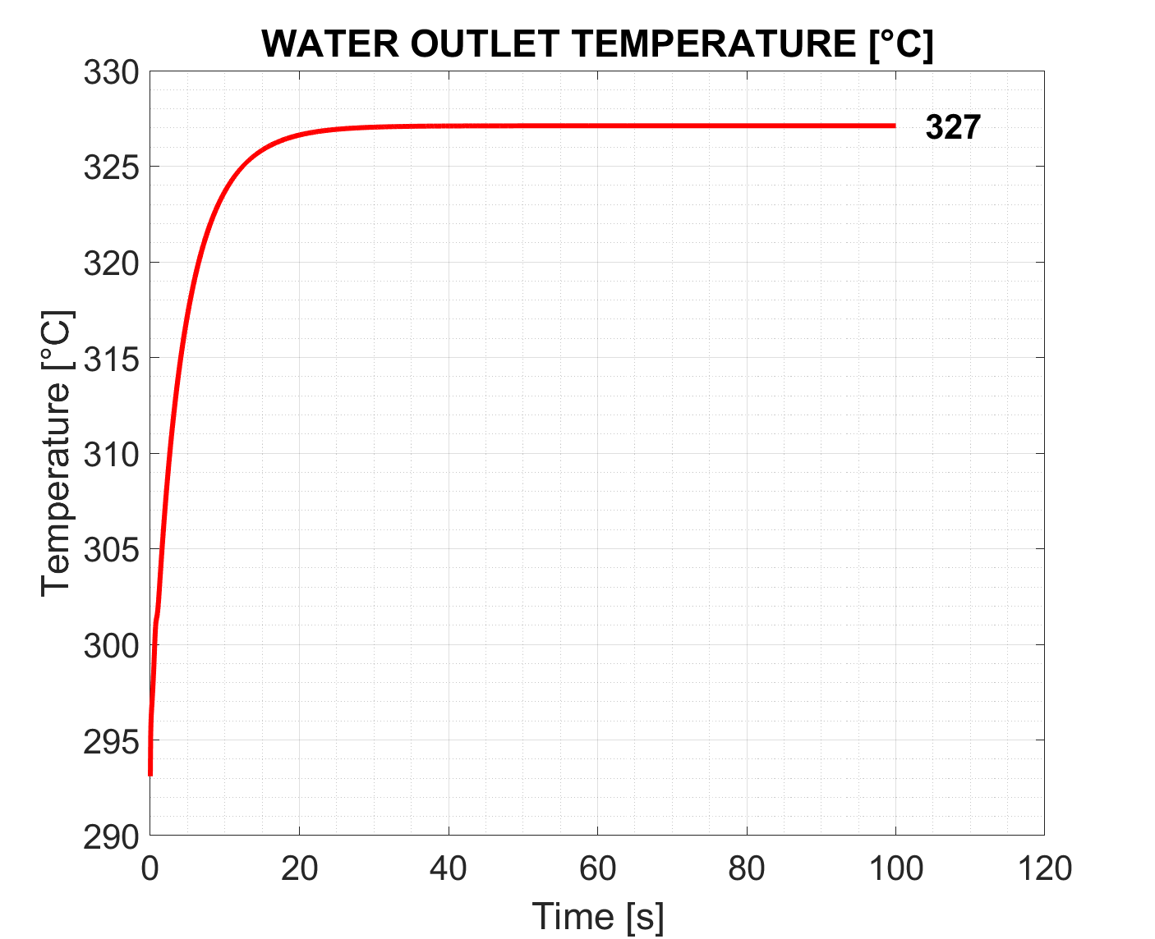
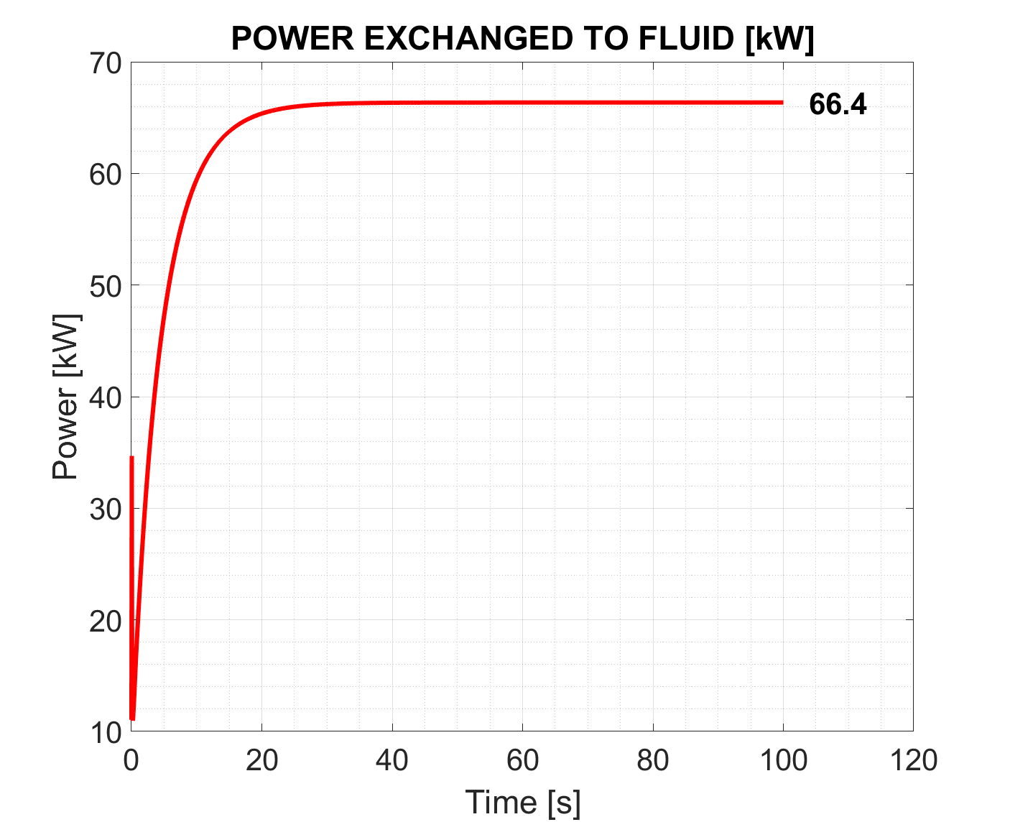
REGIME STAZIONARIO
Alcune grandezze fondamentali sono usate come cartina di tornasole per verificare che il modello vada a regime come previsto:
Notes:
Alcune grandezze fondamentali vanno a convergere su valori di regime.

Slide 9
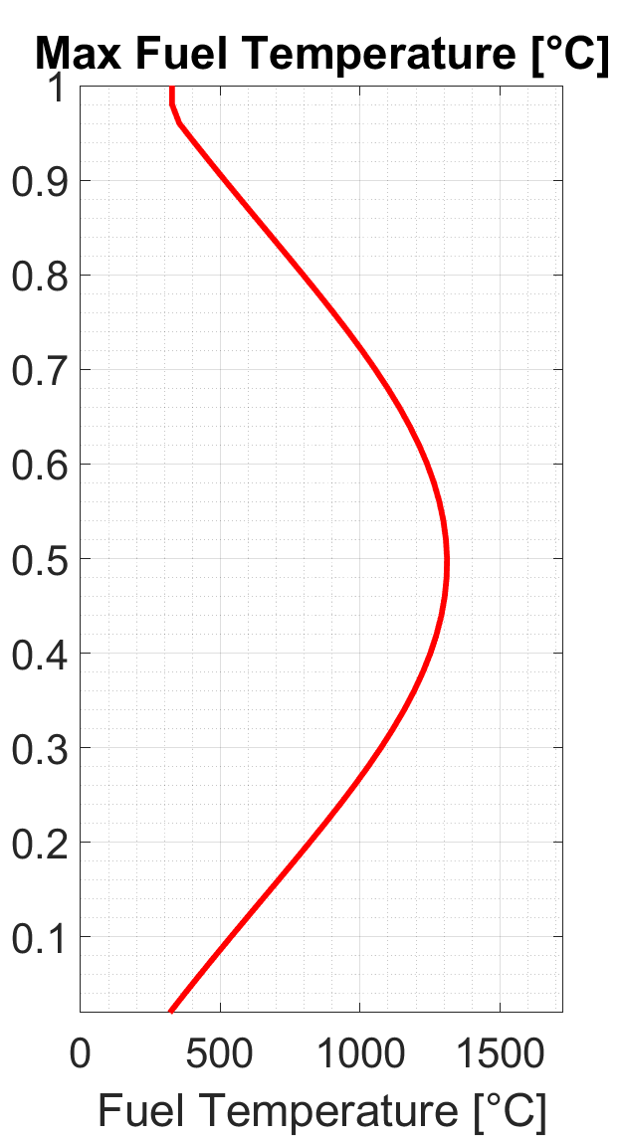
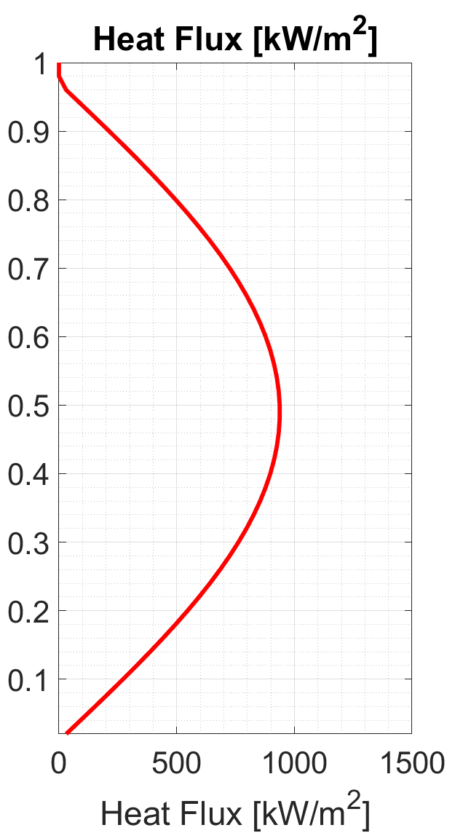
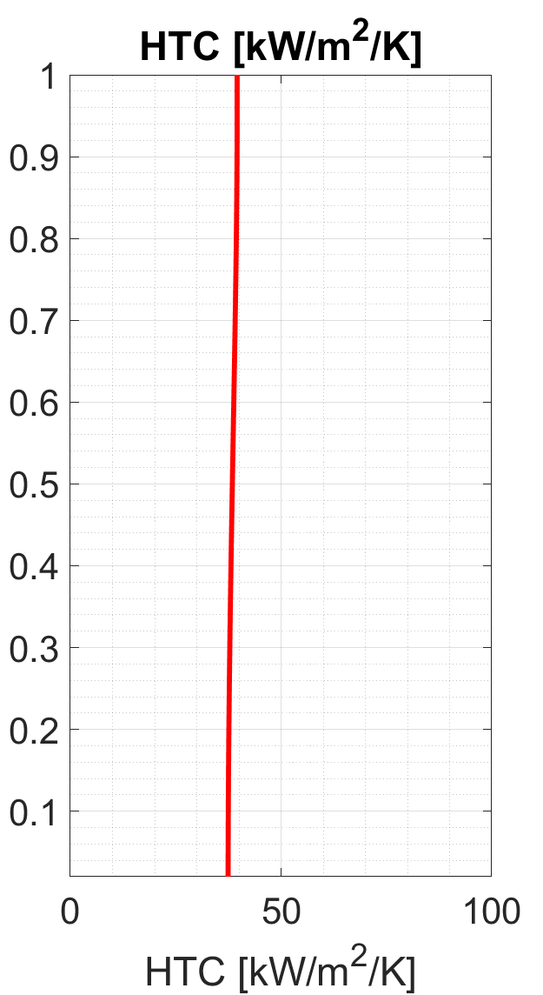
REGIME STAZIONARIO

Slide 10
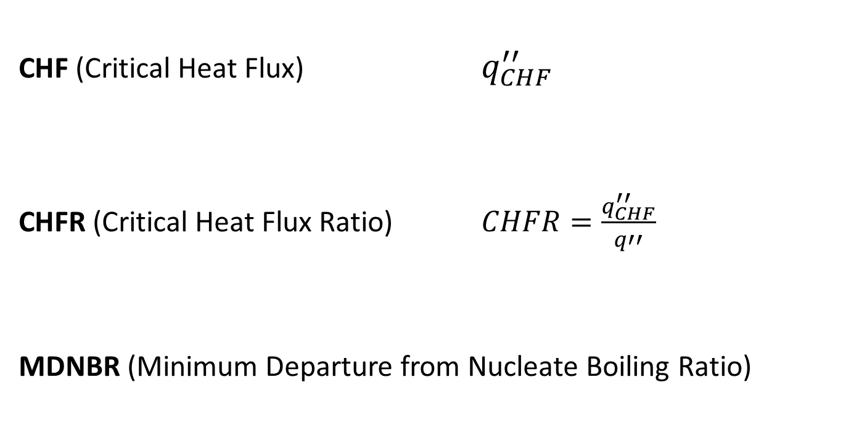
NOMENCLATURA
CHF (Critical Heat Flux) $q_{CHF}^{′′}$
CHFR (Critical Heat Flux Ratio) $CHFR=\frac{q_{CHF}^{′′}}{q′′}$
MDNBR (Minimum Departure from Nucleate Boiling Ratio)
Notes:
Spiegare cos’è il MDNBR
Dire che il CHFR è un indicatore di sicurezza 1D (dipendenza dalla posizione assiale)
Il MDNBR è un indicatore di sicurezza 0D (è un semplice numero)
MDNBR richiesto sempre da NRC è 1.38

Slide 11
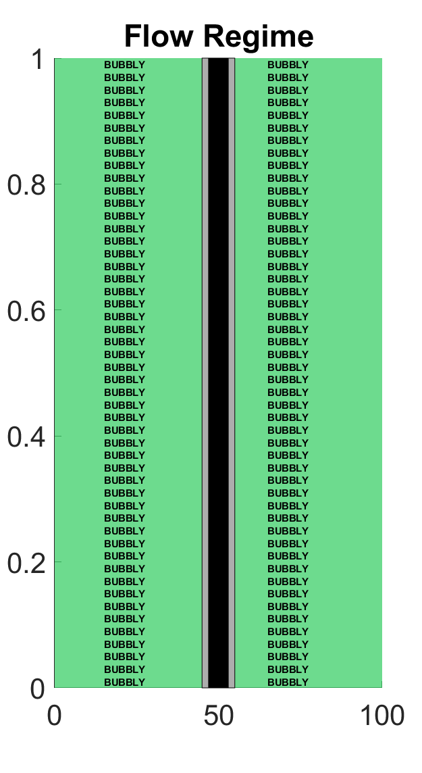
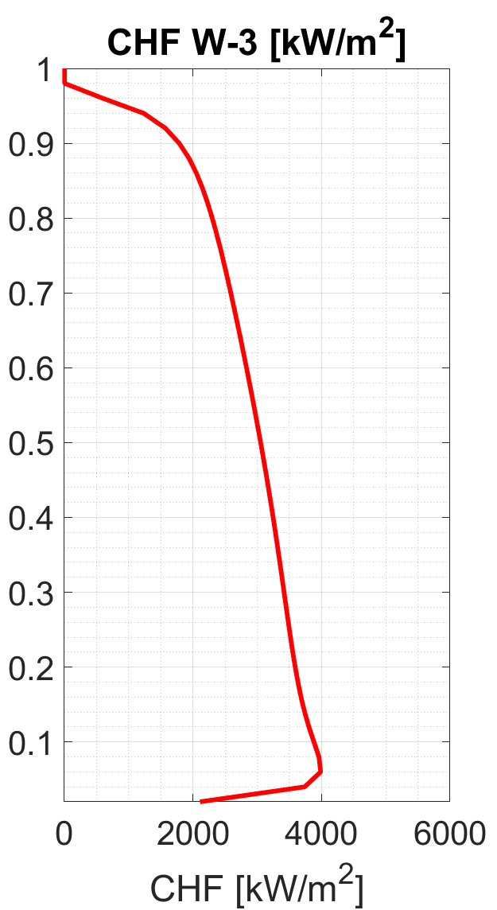
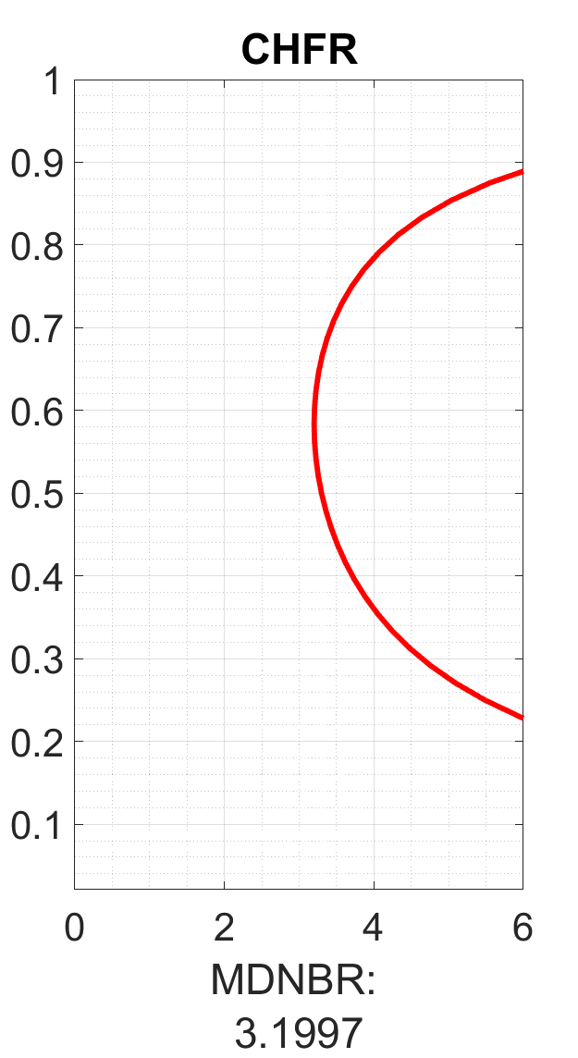
REGIME STAZIONARIO

Slide 12
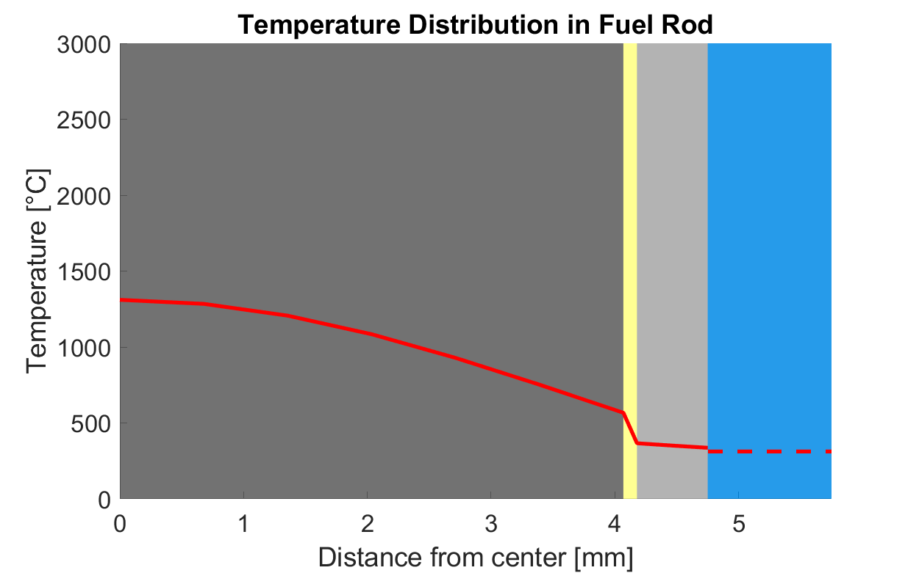
REGIME STAZIONARIO

Slide 13
REGIME STAZIONARIO – SENSITIVITY ANALYSIS
MODELLO
Variazione
Input
Variazione
Output
Le variabili di INPUT sono:
T_{in} acqua
P fluido
Potenza generata
Portata massica
Composizione gap
Pressione gap
Temperatura di inizializzazione dei solidi
Conduttività del cladding
Conduttività di UO2
Gli indicatori in OUTPUT sono:
Temperatura massima del combustibile
Temperatura massima del cladding
MDNBR
Notes:
Per composizione del gap si intende un aumento delle moli di elio a scapito dello XENON

Slide 14
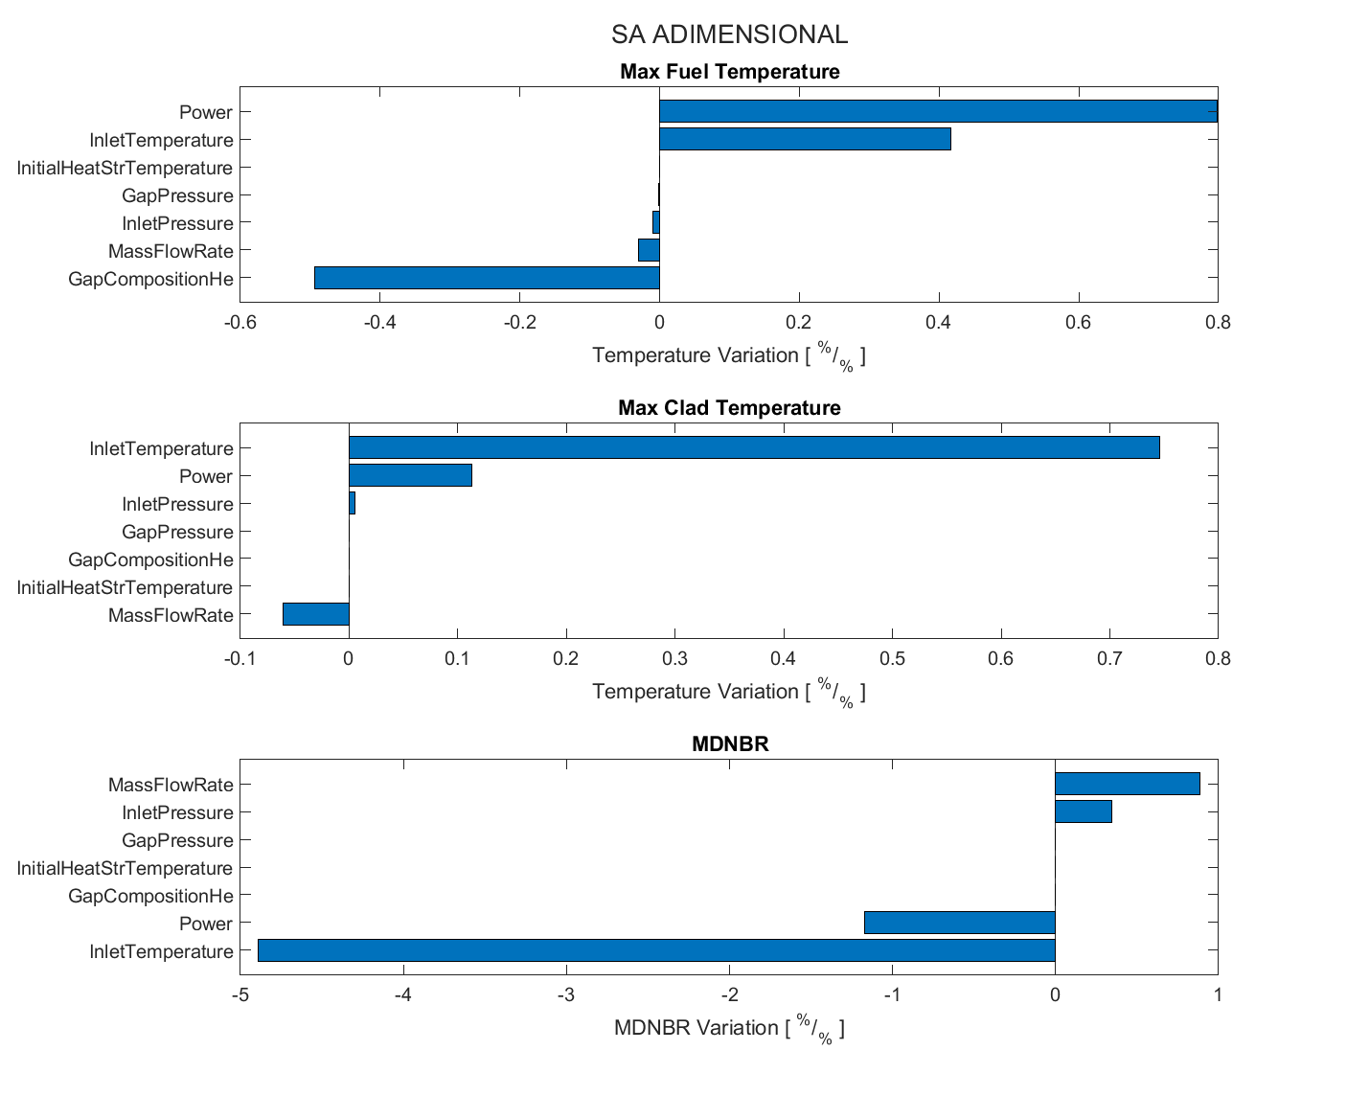
REGIME STAZIONARIO – SENSITIVITY ANALYSIS
Notes:
INITIAL HEAT STRUCTURE TEMPERATURE: temperatura di inizializzazione. Verifichiamo che non influenza le variabili
GAP PRESSURE/GAP COMPOSITION: verifichiamo che per la posizione non influenzano la temperatura del combustibile
POWER/ INLET TEMPERATURE / MASS FLOW RATE: hanno effetti come facilmente prevedibili dalla logica
GAP COMPOSITION: diminuisce la temperature del fuel perchè aumenta la percentuale di elio a scapito dello xenon e l’elio ha una conduttività termica migliore.

Slide 15
REGIME STAZIONARIO – SENSITIVITY ANALYSIS
Notes:
Ovviamente le variabili interne alla fuel rod non influenzano i fenomeni di termoidraulica rappresentati dal MDNBR.
RICORDARE CHE MDNBR PIU’ ALTO E’ MEGLIO E’

Slide 16
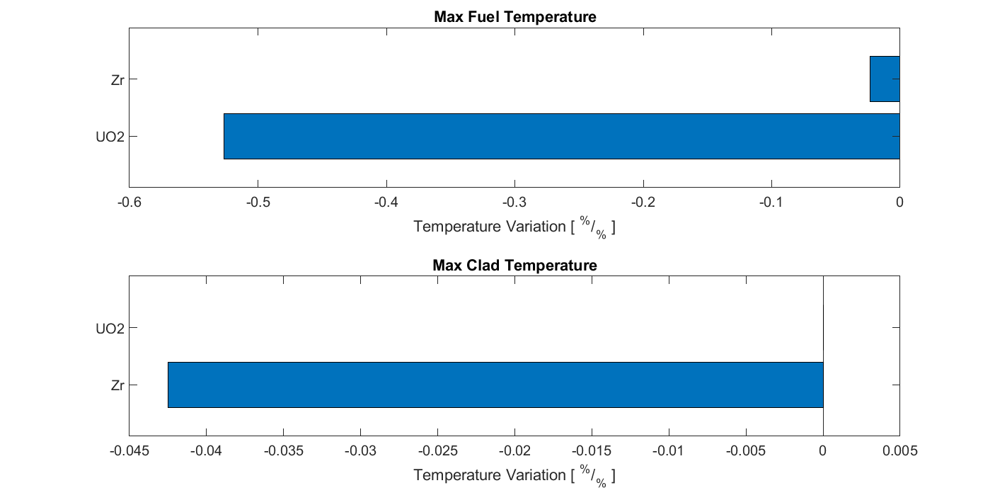
REGIME STAZIONARIO – SENSITIVITY ANALYSIS
ANALISI CONDUTTIVITA’ TERMICA DEI SOLIDI
Notes:
UO2 non ha effetto sulla temperature del cladding
Più materiale ho interposto tra la temperatura considerate e il coolant maggiorie sarà l’influenza della conduttività (questo si vede da entrambi I grafici)

Slide 17
DEPRESSURIZZAZIONE
In questo transitorio imponiamo una depressurizzazione isoentalpica del refrigerante. La pressione segue un andamento esponenziale.
La portata massica imposta dal circuito primario diminuisce esponenzialmente.
L’ Emergency Core Cooling System (ECCS) si attiva quando il sistema raggiunge una pressione minore di 40b e inietta una portata massica di 0.2 kg/s di acqua a bassa entalpia (P=40b e T=25°C)

Slide 18


DEPRESSURIZZAZIONE
P
$$\dot{m}$$
$$\dot{m}$$
P

Slide 19
DEPRESSURIZZAZIONE
CASO SCRAM:
vengono inserite le barre di controllo e la potenza diminuisce drasticamente
CASO NO SCRAM:
la potenza generata dal combustibile rimane costante
Q = cost !
Q

Slide 20
GRAZIE PER L’ATTENZIONE

Slide 21
APPENDICE A – Modello PWR
Le grandezze fondamentali per il modello di PWR sono prese da Todreas N., Kazimi M. «Nuclear Systems Vol. I – Thermal Hydraulic Fundamentals» (Appendix K)[1].
155.1 [bar]
1.97 [bar]
293.1 [°C]
326.8 [°C]
104.5 [kW_{th}/L]
38.3 [kW_{th}/kg]
12.6 [mm]
9.5 [mm]
0.572 [mm]
0.083 [mm]
8.192 [mm]
Total fuel rod height
Heated fuel height
Peak LHGR
Core average LHGR
Subchannel flow rate
Subchannel flow area
Subchannel mass flux
3.876 [m]
3.658 [m]
44.62 [kW/m]
17.86 [kW/m]
0.335 [kg/s]
0.879 [cm²]
3907 [kg/s/m²]
Nominal pressure
Total core pressure drop
Core inlet temperature
Core outlet temperature
Avg. core power density
Avg. core specific power
Rod-to-rod pitch
Fuel rod outside diameter
Cladding thickness
Fuel-cladding gap
Fuel pellet diameter

Slide 22
APPENDICE B – MODELLO TERMOIDRAULICO RELAP5
La versione utilizzata è RELAP5 Mod3.3
Il modello idrodinamico utilizzato è un modello monodimensionale per flusso a due fluidi (miscela bifase acqua-vapore).
Le EQUAZIONI DEL MOTO per due fluidi sono formulate in funzione di parametri del flusso mediati nel tempo e nello spazio.
Per fenomeni che dipendono da gradienti radiali si utilizzano le proprietà di miscelamento adiabatico (bulk) e correlazioni empiriche apposite per il fenomeno.
Il modello ha 8 variabili dipendenti primarie:
Pressione (P)
Energie interne specifiche fasiche (U_{g}, U_{f})
Frazione di vapore volumetrica (α_{g})
Velocità fasiche (v_{g}, v_{f})
Titolo dei non-condensabili (X_{n})
Densità del boro (ρ_{b})
e 6 variabili dipendenti secondarie:
Densità fasiche (ρ_{g} , ρ_{f})
Temperature fasiche (T_{g}, T_{f})
Temperatura di saturazione (T^{s})
Frazione non condensabile
di gas nella fase gassosa (X_{ni})
Notes:
Le due variabili indipendenti sono TEMPO (t) e POSIZIONE (x).

Slide 23
APPENDICE B – MODELLO TERMOIDRAULICO RELAP5
Le equazioni differenziali di base per il moto nel modello a due fluidi sono:
2 equazioni di continuità fasiche
2 equazioni di conservazione della q.tà di moto fasiche
2 equazioni di conservazione dell’energia fasiche
2 equazioni per i termini di dissipazione
Solo successivamente queste equazioni possono essere modificate ed estese aggiungendo:
1 equazione per non-condensabili nella fase gassosa
1 equazione per la concentrazione di boro nel liquido
1 eventuale modifica alle q.tà di moto per considerare la stratificazione termica
Notes:
Solo successivamente queste equazioni di base sono modificate ed estese per considerare anche:
Non-condensabili nella fase gassosa
Concentrazione di boro nella fase liquida
Stratificazione termica per flussi a basso Reynolds in pipe orizzontali

Slide 24
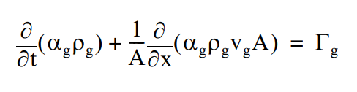
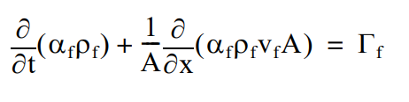
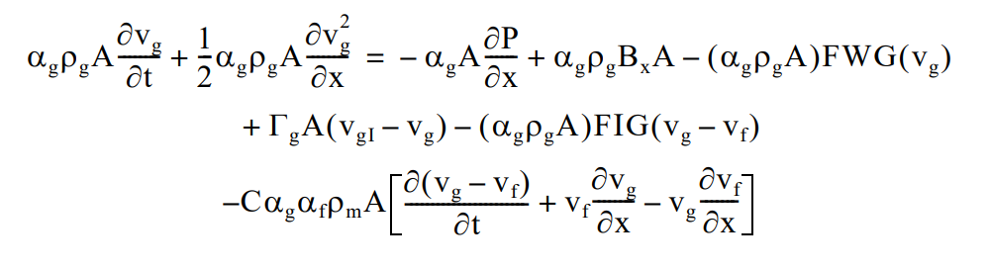
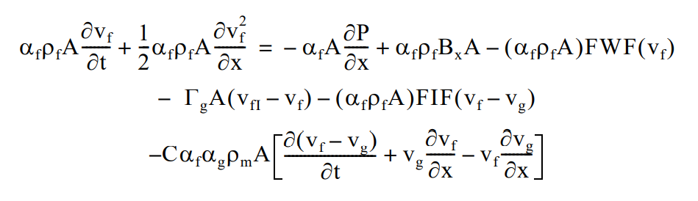
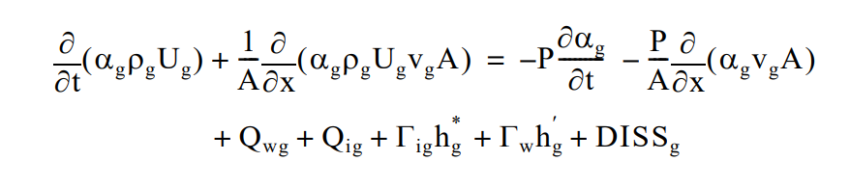
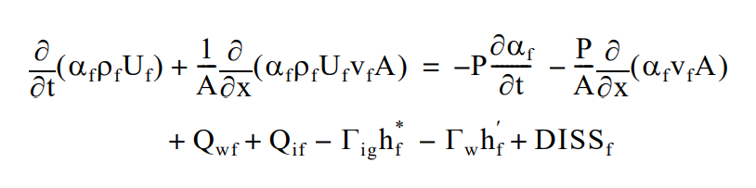


APPENDICE B – MODELLO TERMOIDRAULICO RELAP5
Le equazioni differenziali di base per il moto nel modello a due fluidi sono:
VAPORE
LIQUIDO
CONTINUITA’
Q.TA’ DI MOTO
ENERGIA
DISSIPAZIONI
Notes:
Le dissipazioni derivanti da trasferimento di massa interfacciale, frizione interfacciale sono ignorati. Queste equazioni risolvono per le 8 variabili dipendenti primarie.

Slide 25
APPENDICE B – MODELLO TERMOIDRAULICO RELAP5
Le RELAZIONI DI STATO sono date da un modello a sei equazioni.
Le 5 variabili di stato indipendenti sono:
Pressione (P)
Frazione di vuoto (α_{g})
Energie interna specifiche fasiche (U_{g}, U_{f})
Titolo dei non-condensabili (X_{n})
Tutte le rimanenti variabili termodinamiche (temperature, densità, pressioni parziali, titoli) sono espresse in funzione di quelle indipendenti.
Oltre a queste grandezze termodinamiche sono richieste delle derivate parziali per la linearizzazione nell’ambito della risoluzione numerica.
RELAP5 sfrutta la tabulazione della maggior parte delle grandezze termodinamiche necessarie ma ne ricava in autonomia alcune.

Slide 26
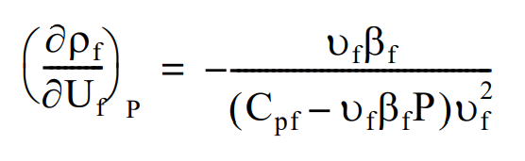
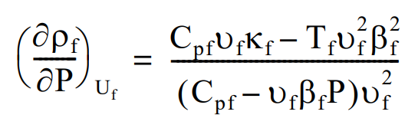
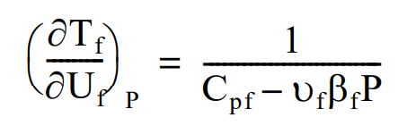
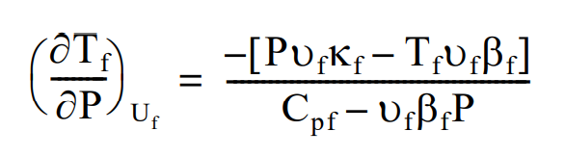
APPENDICE B – MODELLO TERMOIDRAULICO RELAP5
Le grandezze e derivate nelle tabelle[2] sono:
Pressione di saturazione
Temperatura di saturazione
Volume specifico
Energia interna specifica
Coefficiente di espansione isobarica (β)
Compressibilità isotermica (k)
Calore specifico isobarico (C_{p})
Le grandezze rimanenti sono ricavate tramite le seguenti relazioni per la fase liquida (e altre 4 speculari per la fase vapore):

Slide 27
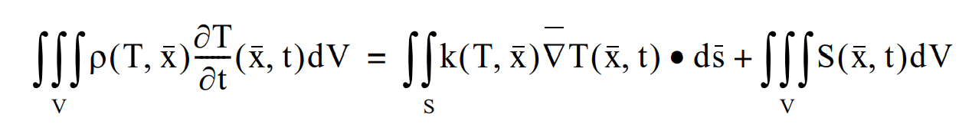
APPENDICE B – MODELLO TERMOIDRAULICO RELAP5
Le STRUTTURE TERMICHE sono rappresentate da un modello monodimensionale di conduzione di geometria rettangolare, cilindrica o sferica.
Le proprietà termiche dei materiali possono essere inserite in input dall’utente oppure possono essere utilizzate le tabelle fornite dal software.
In ogni caso viene risolta numericamente la forma integrale dell’equazione del calore:
Ai bordi vengono imposti modelli di scambio termico tra la struttura idrodinamica e quella termica specifici e dettagliatamente differenziati per rappresentare correttamente un ventaglio di casi diversi di convezione e irraggiamento.

Slide 28
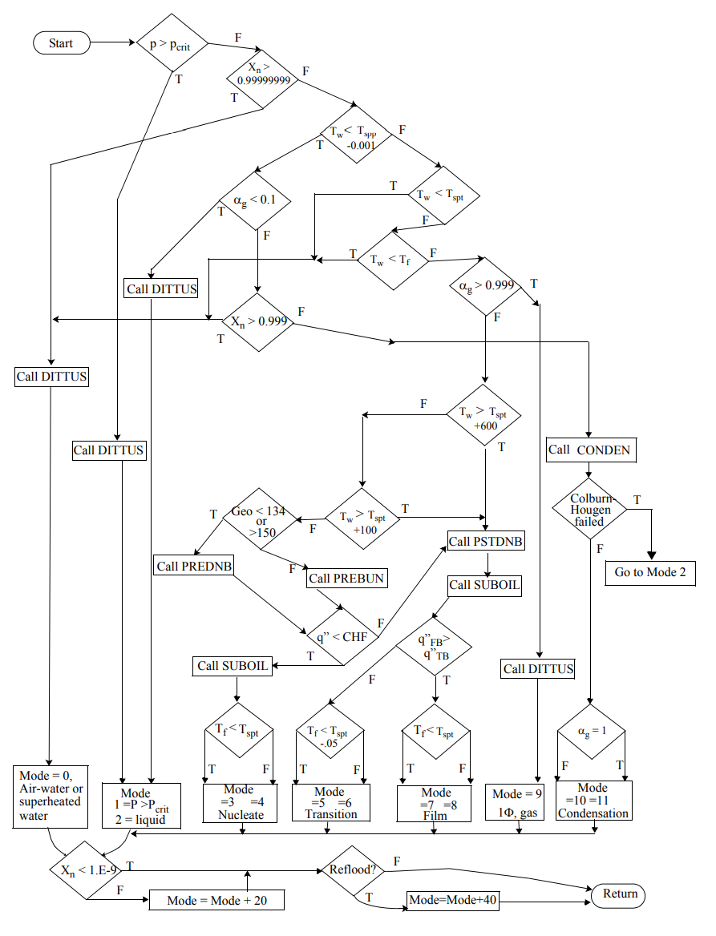
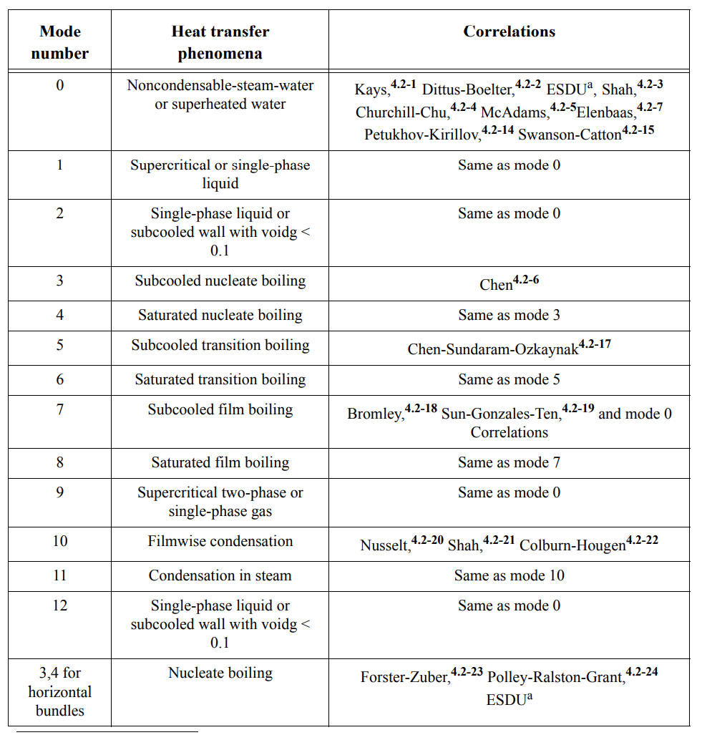
APPENDICE B – MODELLO TERMOIDRAULICO RELAP5
Per lo SCAMBIO TERMICO CONVETTIVO viene descritto tramite correlazioni empiriche selezionate dalle seguente routine:

Slide 29
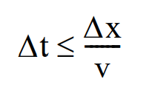
APPENDICE C – SCHEMA DI RISOLUZIONE NUMERICO RELAP5
Per la risoluzione del modello idraulico RELAP5 implementa un algoritmo a differenze finite semi-implicito.
Tale schema di risoluzione implementa una tecnica di risoluzione diretta per matrici sparse per l’avanzamento del time-step.
L’ assoluta stabilità è garantita imponendo il rispetto del limite di Courant per il time-step.
Tale limite è calcolato sia sulle junctions sia sulle celle e viene scelto il time-step minimo.
E’ possibile impostare manualmente un algoritmo risolutivo a differenze finite quasi-implicito che rende possibile violare il limite di Courant.

Slide 30
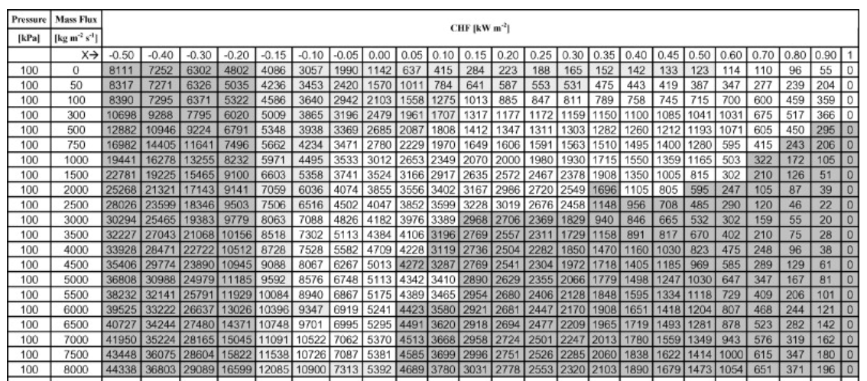
APPENDICE D – CORRELAZIONI CHF
CORRELAZIONI RELAP5
RELAP utilizza una tabulazione del valore del Critical Heat Flux. La tabella è la 2006 Groenveld Lookup Table [3] ed esprime il CHF in funzione di titolo di vapore, pressione e flusso di massa. I range di applicabilità sono:
P: 100 – 21000 kPa
x: 0 – 1
G: 0 – 8000 kg/m²/s
Oltre alla tabella RELAP5 permette all’utente di usare una serie di correlazioni empiriche [4] sviluppate dal Nuclear Research Institute Rez nella Repubblica Ceca e applicabile su un ampio range di pressioni e flussi di massa.

Slide 31
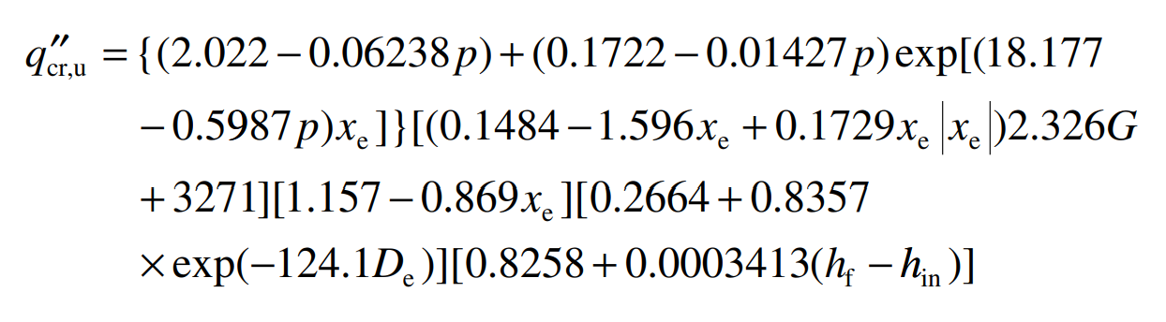
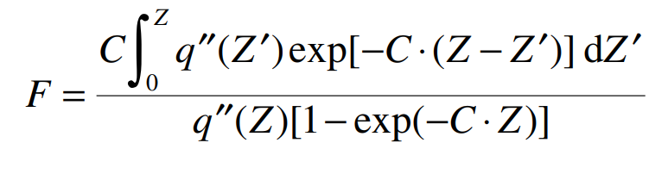
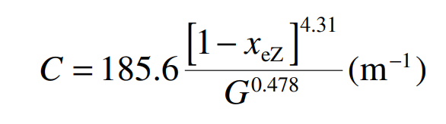
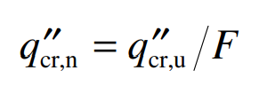
APPENDICE D – CORRELAZIONI CHF
CORRELAZIONE WESTINGHOUSE-3 (W-3) [1]
La correlazione per il CHF con distribuzione di potenza uniforme è:
Questa viene poi corretta per tenere conto della distribuzione sinusoidale della potenza lungo l’asse:
I range di applicabilità sono:
P: 55-160 bar
G: 1356-6800 kg/m²/s
x_{e}: -0.15 – 0.15
L: 0.254-3.7m

Slide 32
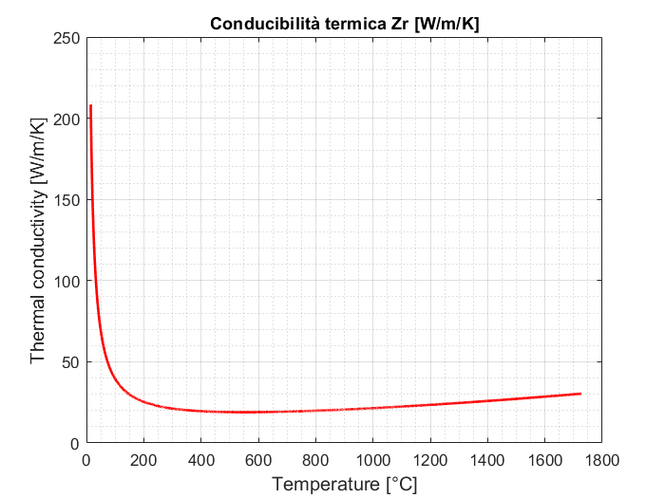
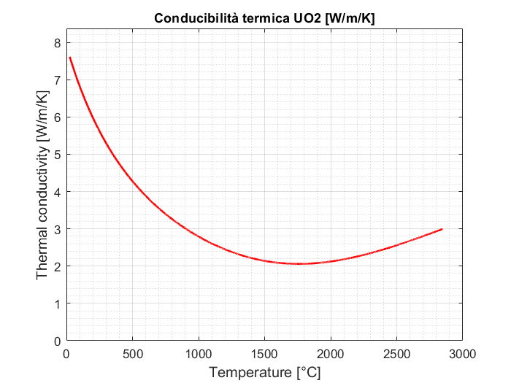
APPENDICE E – DATI TERMODINAMICI SOLIDI
«Journal of Nuclear Materials (1995) – Thermal Conductivity of Zirconium» Fink - Leibowitz
Klimenko - Zorin correlation for UO₂ thermal conductivity

Slide 33
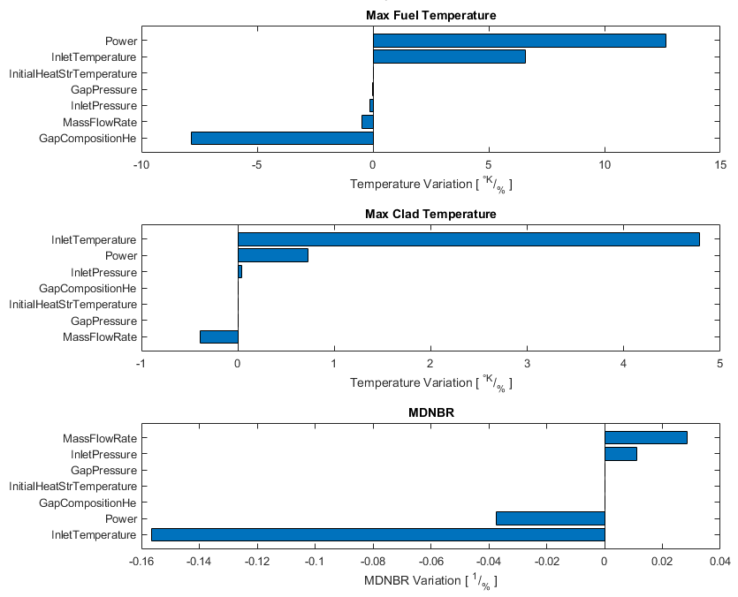
APPENDICE F – SENSITIVITY ANALYSIS

Slide 34
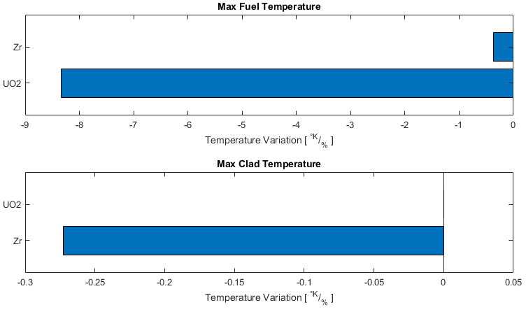
APPENDICE F – SENSITIVITY ANALYSIS
ANALISI CONDUTTIVITA’ TERMICA DEI SOLIDI

Slide 35
REFERENCES
[1] Todreas, N. E., & Kazimi, M. S. (2011). Nuclear systems: Volume 1. London: Taylor & Francis.
[2] American Society of Mechanical Engineers. Thermodynamic and Transport Properties of Steam. United Engineering Center, 345 East 45th Street, New York, NY. 1967.
[3] D.C. Groeneveld, J.Q. Shan, A.Z. Vasić, L.K.H. Leung, A. Durmayaz, J. Yang, S.C. Cheng, A. Tanase,
The 2006 CHF look-up table, Nuclear Engineering and Design, Volume 237, Issues 15–17, 2007, Pages 1909-1922,
ISSN 0029-5493.
[4] R. Pernica and J. Cizek. PG General Correlation of CHFR and Statistical Evaluation Results. NRI Report. UJV-10156-T. February 1994.

